Slide 1

المقدمة
مسألة ٣
مسألة ٤
مسألة ٥
الواجب
التاريخ
الحصة
الفصل
الفصل الثاني: الجمع والطرح
٢-٣ مهارة حل المسألة
صفحة ٢٢

Slide 2


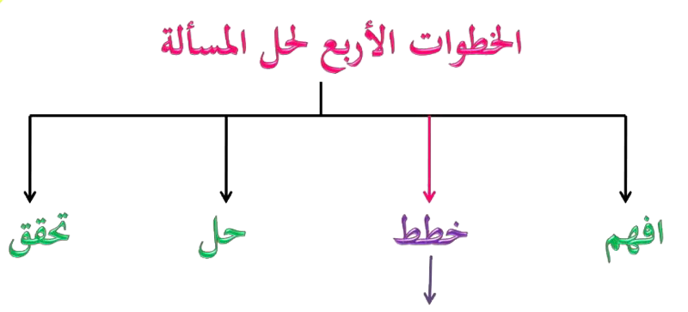
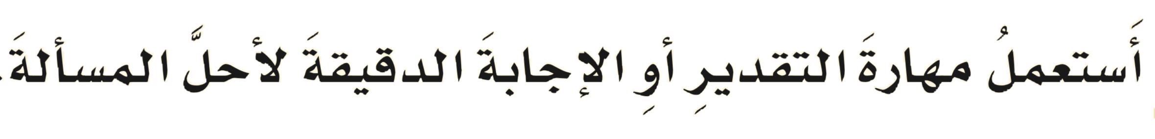
مسألة ٣
مسألة ٤
مسألة٥
الواجب

Slide 3
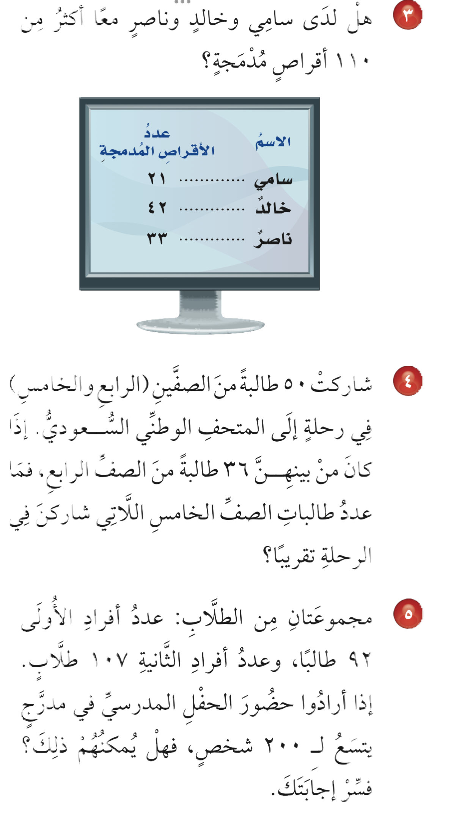
المقدمة
مسألة ٤
مسألة ٥
الواجب
الحل
٣

Slide 4
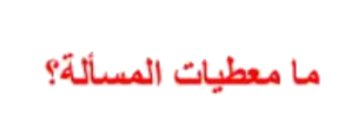
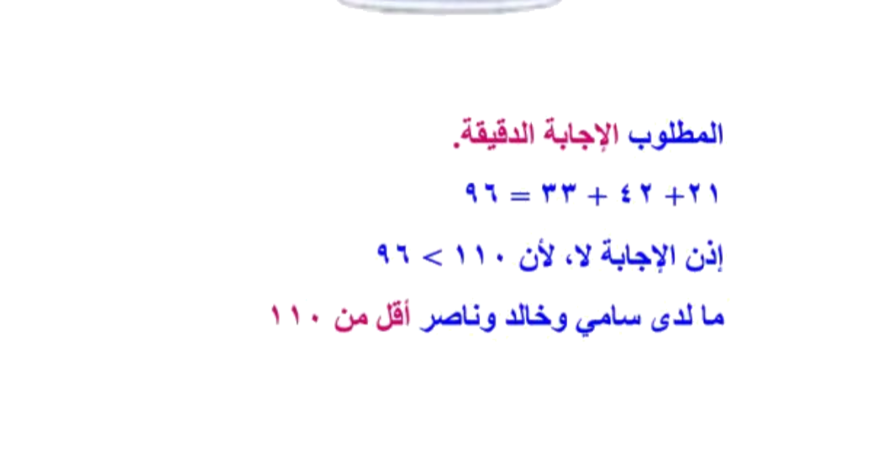
المقدمة
مسألة ٤
مسألة ٥
الواجب
٥
عدد الأقراص المدمجة مع
سامي ٢١
خالد ٤٢
ناصر ٣٣
افهم
خطط

Slide 5
المقدمة
مسألة ٤
مسألة ٥
الواجب
٥
حل
تحقق من معقولية الجواب
تحقق

Slide 6
المقدمة
مسألة ٣
مسألة ٥
الواجب
الحل
٤

Slide 7
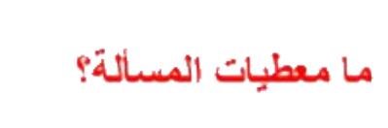
المقدمة
مسألة ٣
مسألة ٥
الواجب
٤
عدد الطالبات المشاركات ٥٠ طالبة من رابع وخامس
افهم
عدد طالبات الصف الرابع ٣٦ طالب
المطلوب
عدد طالبات الصف الخامس المشاركات
خطط

Slide 8
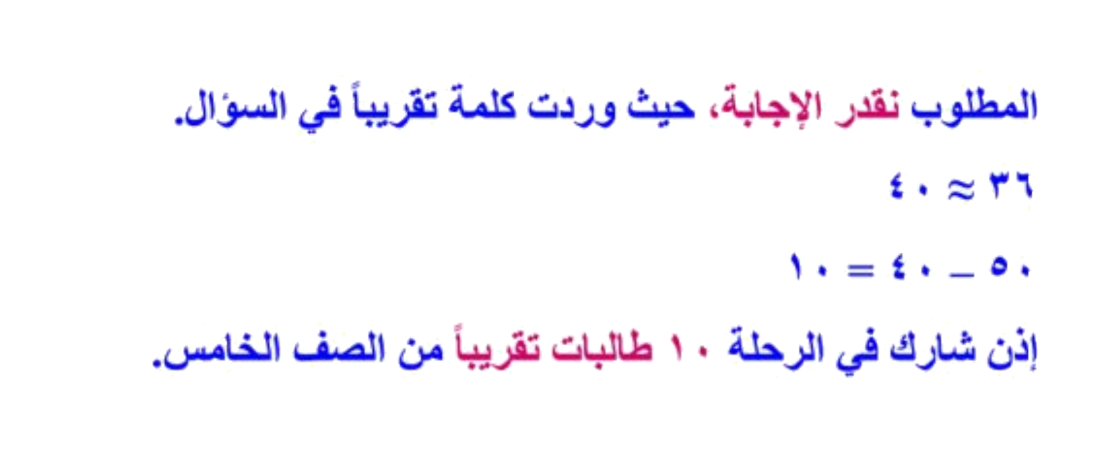
المقدمة
مسألة ٣
مسألة ٥
الواجب
٤
حل
تحقق من معقولية الجواب
تحقق

Slide 9
المقدمة
مسألة ٣
مسألة ٤
الواجب
٥
الحل

Slide 10
المقدمة
مسألة ٣
مسألة ٤
الواجب
٥
عدد أفراد المجموعة الأولى ٩٢ طالب
عدد أفراد المجموعة الثانية ١٠٧ طلاب
أرادوا حضور الحفل المدرسي في مدرج يتسع لـ ٢٠٠ شخص
افهم
المطلوب
هل يمكنهم الجلوس في المدرج
خطط

Slide 11
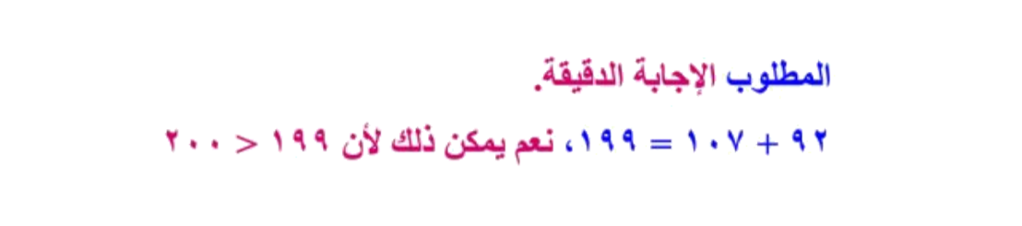
المقدمة
مسألة ٣
مسألة ٤
الواجب
٥
حل
الإجابة معقولة
تحقق

Slide 12

المقدمة
مسألة ٥
مسألة ٦
مسألة ٧
الواجب
٢٣
٨ ، ٩
صفحة
سؤال
ختاماً
إنّ النجاح هو محصِّلة اجتهادات صغيرة تتراكم يوماً بعد يوم.

